Slide 1
Знай и соблюдай правила дорожного движения!
Учитель начальных классов МБОУ СОШ № 3
г. Усмань
Липецкая область
Лутова Надежда Леонидовна

Slide 2
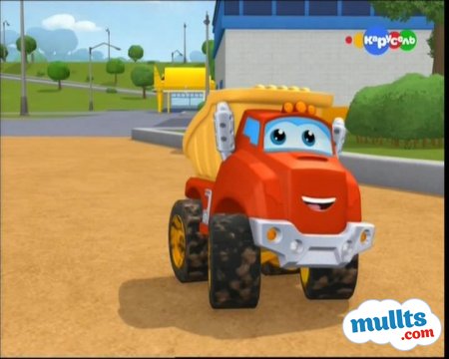
Сказка
«Грузовичок, который не знал правил уличного движения»

Slide 3
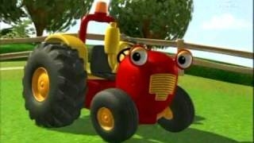

Slide 4
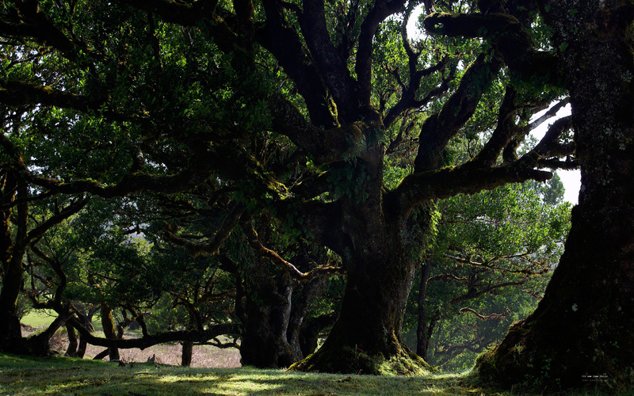


Slide 5
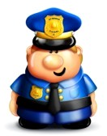

Slide 6
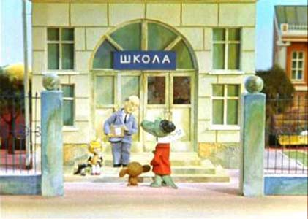

Slide 7
«Доскажи словечко …»
1. Раньше счёта и письма,
Рисованья, чтенья
всем ребятам нужно знать
Азбуку ……..
(движенья) .
2. Выходя на улицу,
Приготовь заранее
Вежливость и сдержанность,
А главное ………
(внимание) .

Slide 8
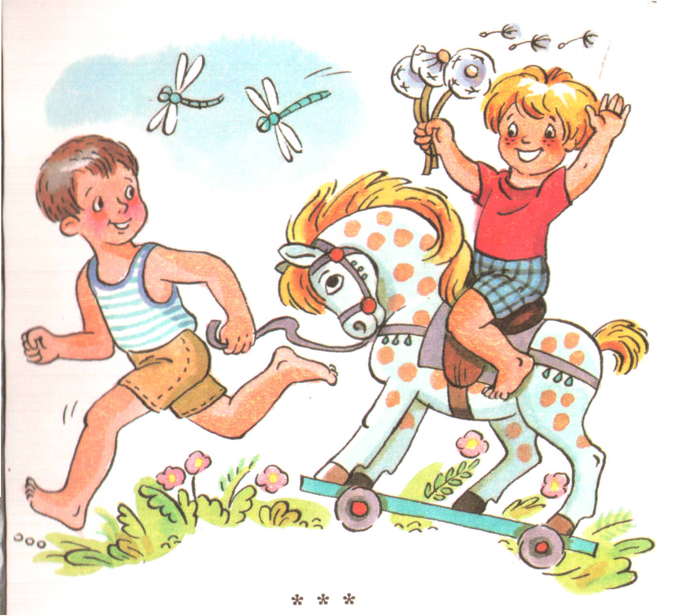
Тянется нитка, среди нив петляя,
Лесом, перелесками без конца и края.
Ни её порвать, ни в клубок смотать.
(дорога)

Slide 9

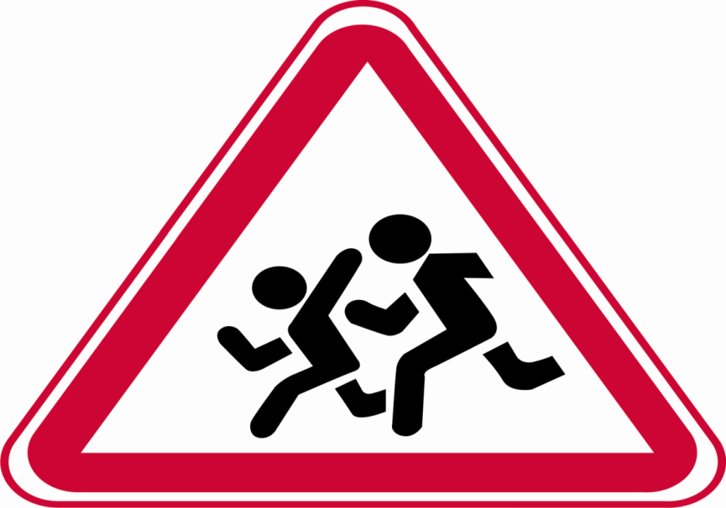
Всё водителю расскажет,
Скорость верную укажет.
У дороги, как маяк,
Добрый друг - ……..
(дорожный знак) .

Slide 10
На дорожном знаке том
Человек идёт пешком.
Полосатые дорожки
Постелили нам под ножки,
Чтобы мы забот не знали
И по ним вперёд шагали.

Slide 11
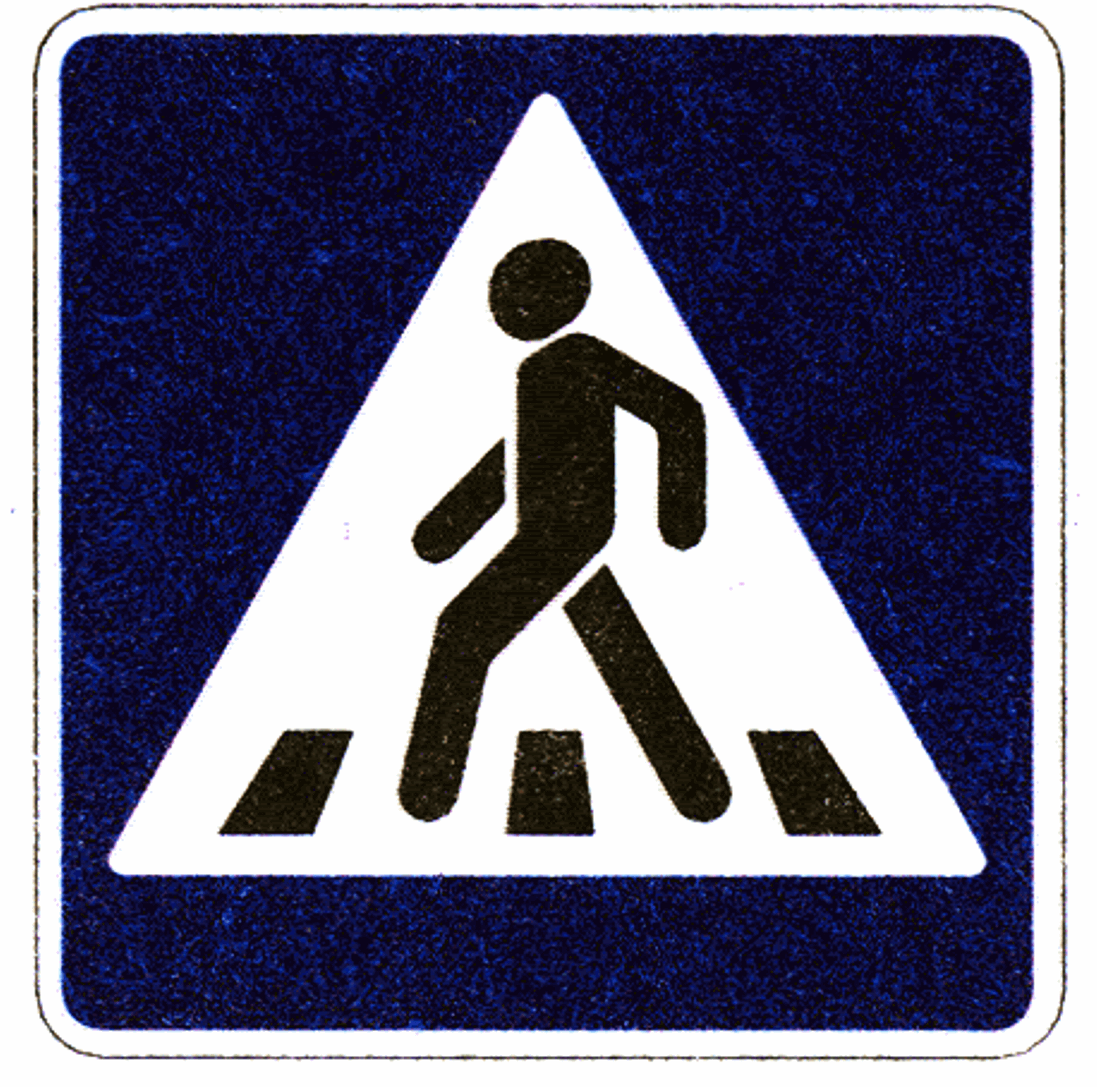
Пешеходный переход

Slide 12
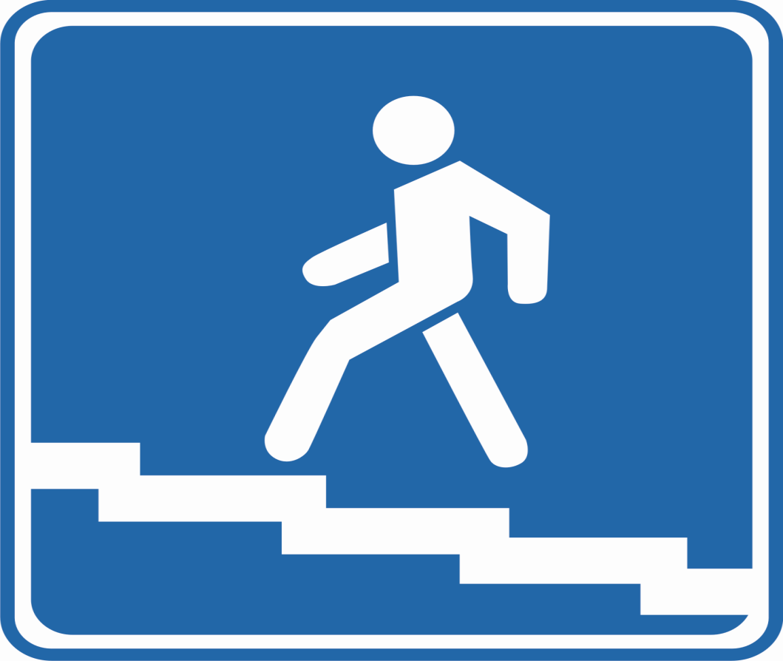
Надземный переход

Slide 13
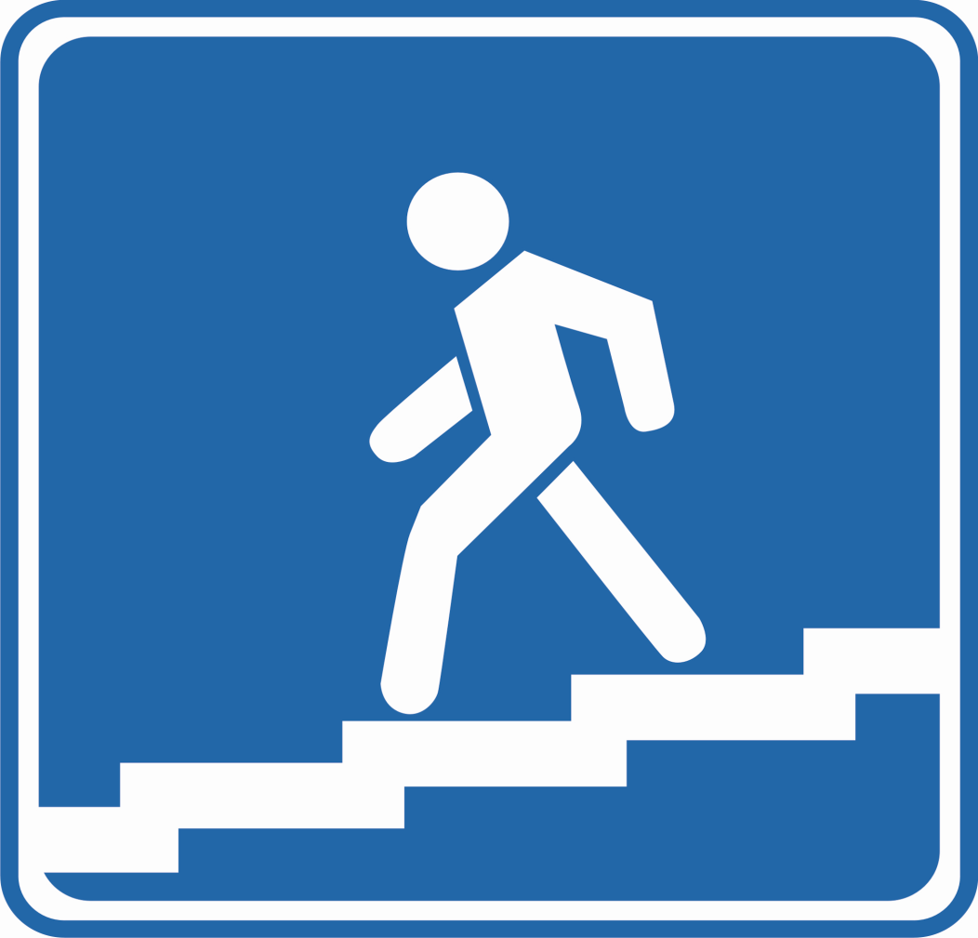
Подземный переход

Slide 14
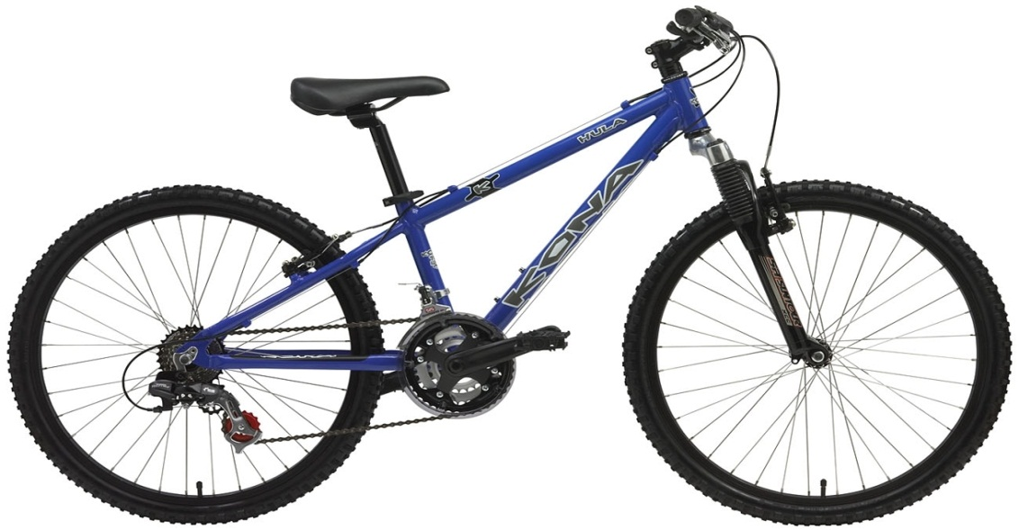
*Стой! Машины движутся!
Там, где сошлись пути,
Кто поможет улицу
Людям перейти?
(светофор)
* Не собака - а с цепью,
Не лошадь – а с седлом.

Slide 15
Поиграем.

Slide 16
Ребята!
Знайте и соблюдайте
правила
дорожного движения!

